Slide 1
讲道
耶稣是好牧人
讲道：陈永安 牧师
经文：耶23:1-6；弗2:11-22；可6:30-34、53-56
Notes:
请注意修改证道题目和讲员
标题为42

Slide 2
引言：善牧主日
亲爱的弟兄姐妹，愿你们平安！
让我们彼此问安！
Notes:
请注意修改证道题目和讲员
标题为42

Slide 3
引言：善牧主日
教会传统称为 “善牧主日”
一方面鼓励弟兄姐妹回应神的呼召，愿意奉献自己，作为好牧人，成为牧师传道。
另一方面，纵然不是成为专职的牧师传道，也鼓励弟兄姐妹能支持牧者们的工作。
第三方面，也学效大牧人耶稣基督的榜样，随时照顾身边的小羊。
Notes:
请注意修改证道题目和讲员
标题为42

Slide 4
引言：善牧主日
怎样是好牧人？怎样是坏牧人？
今天我用五对反义词，来跟大家分享：
（1）分散与招聚、
（2）审判与怜悯、
（3）仇恨教育与宣扬仁爱、
（4）隔绝与和好、
（5）绝望与医治。
Notes:
请注意修改证道题目和讲员
标题为42

Slide 5
1. 分散与招聚
神斥责那些牧人赶散我的羊群，没有看顾他们。
“ 23:2 耶和华─以色列的 神斥责那些牧养他百姓的牧人，如此说：“你们赶散我的羊群，并没有看顾他们；我必讨你们这行恶的罪。”（耶23:2）
Notes:
请注意修改证道题目和讲员
标题为42

Slide 6
1. 分散与招聚
诗23，一个尽责任的牧人⋯⋯
“ 使羊躺卧在青草地上，领羊在可安歇的水边。”（诗23:2）
“使羊的灵魂甦醒，为自己的名引导羊走义路。”（诗23:3）
“羊虽然行过死荫的幽谷，也不怕遭害，因为你与羊同在；你的杖，你的竿，都安慰了羊。”（诗23:4）
Notes:
请注意修改证道题目和讲员
标题为42

Slide 7
1. 分散与招聚
牧羊人没有引领羊找到食物，羊就各自跑，没有方向，自己寻找食物⋯⋯
天上的国，生命的粮食，就是神的话。阿摩司书8:11-12，“11主耶和华说：日子将到，我必命饥荒降在地上。人饥饿非因无饼，干渴非因无水，乃因不听耶和华的话。12他们必飘流，从这海到那海，从北边到东边，往来奔跑，寻求耶和华的话，却寻不着。”
Notes:
请注意修改证道题目和讲员
标题为42

Slide 8
1. 分散与招聚
马丁路德说：“整个基督教会和每个基督徒的灵魂都是在神的话语里并借着神的话语诞生。所以，他们也必须由它来滋养、保存和保护。没有了它，他们就会腐坏，比得不到食物的肉身更可怜。…饮食或神的话语是什么？饮食、〔神的〕话语和食物正是我们的主耶稣基督。…那些不能为我们带来并展示耶稣基督的讲道和教义，就不是我们灵魂的日用饮食和滋养品，它们也不能在我们有需要或遇试炼时帮助我们。”（马丁路德，《给平信徒的主祷文释义》
Notes:
请注意修改证道题目和讲员
标题为42

Slide 9
1. 分散与招聚
神的话语，本身就是有吸引力。
教会吸引人的地方，就是能读到神的话，生命得到滋养。
这是在其他地方不能提供的。
Notes:
请注意修改证道题目和讲员
标题为42

Slide 10
2. 审判与怜悯
耶稣是好牧人，祂怜悯他们⋯⋯
“6:34 耶稣出来，见有许多的人，就怜悯他们，因为他们如同羊没有牧人一般，于是开口教训他们许多道理。”
Notes:
请注意修改证道题目和讲员
标题为42

Slide 11
2. 审判与怜悯
好牧人的角式是怜悯人。
怜悯人的相反的，就是审判人。
我们要切记我们不是神，不是全知全能的⋯⋯
Notes:
请注意修改证道题目和讲员
标题为42

Slide 12
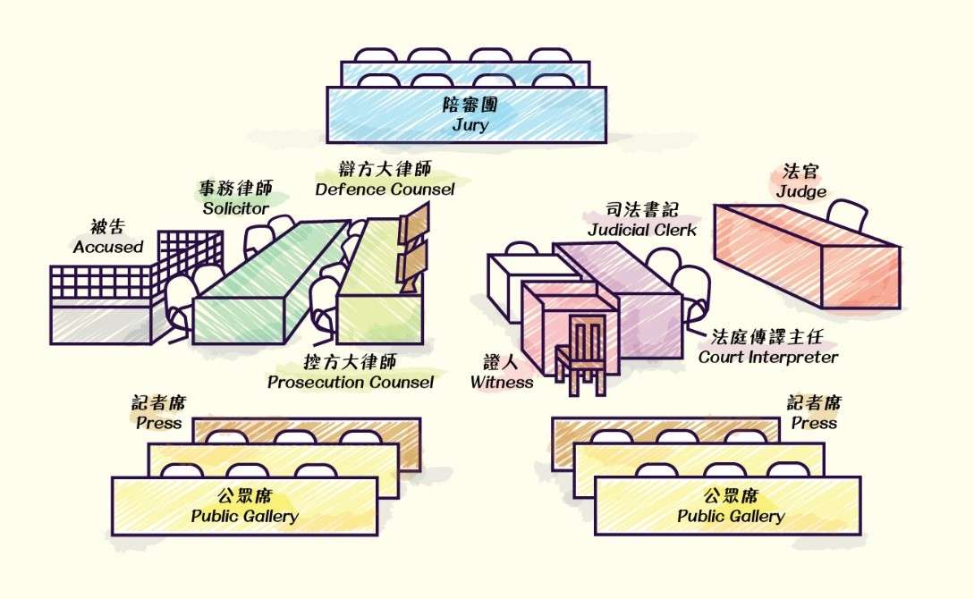
2. 审判与怜悯
在现代的法庭里⋯⋯
Notes:
请注意修改证道题目和讲员
标题为42

Slide 13
2. 审判与怜悯
在教会中⋯⋯
有触犯法律的，要交由政府去处理，不可包庇纵容。
其次的，遇到两方冲突，当尝试去听两方对事情的看法，减少当中的误会，从而达到和解。
Notes:
请注意修改证道题目和讲员
标题为42

Slide 14
2. 审判与怜悯
怜悯和审判却是一线之差，在怜悯一方的时候，却同时审判了另一方。
Notes:
请注意修改证道题目和讲员
标题为42

Slide 15
2. 审判与怜悯
我们也要懂得谦卑，祈求从神而来的智慧，才能真正帮助人。
要想一下为什么会有这个问题？
这是自己的责任吗？
这个问题背后，还有没有更深层的问题？
Notes:
请注意修改证道题目和讲员
标题为42

Slide 16
2. 审判与怜悯
我们要为回覆人的事情祷告⋯⋯
我们将人，将事情带到神的面前，神会指引我们怎样回答，而不是我们按习惯，凭血气面对问题。
Notes:
请注意修改证道题目和讲员
标题为42

Slide 17
2. 审判与怜悯
那些来到耶稣面前的，都是病人，被社会视为罪人，宗教领袖看为被神遗弃的人，但耶稣却怜悯他们。去年一整年都在说这怜悯，怜悯就是……
Notes:
请注意修改证道题目和讲员
标题为42

Slide 18
2. 审判与怜悯
那些来到耶稣面前的，都是病人，被社会视为罪人，宗教领袖看为被神遗弃的人，但耶稣却怜悯他们。去年一整年都在说这怜悯，怜悯就是……仁爱、寛恕、包容。
Notes:
请注意修改证道题目和讲员
标题为42

Slide 19
3. 仇恨教育与宣扬仁爱
耶稣的怜悯，包括了教训他们许多道理。
今天的经文里，没有说到教训什么，但若说到律法的总纲，就是爱神爱人，耶稣的教道，就离不开爱。
爱的相反是恨
愛恨又交缠着
Notes:
请注意修改证道题目和讲员
标题为42

Slide 20
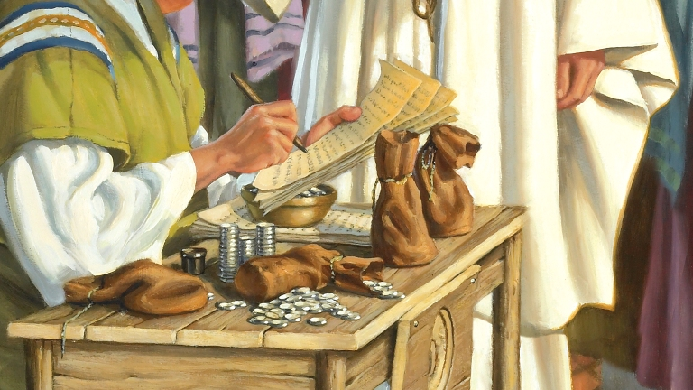
3. 仇恨教育与宣扬仁爱
仇恨教育是很恐布的事情，在当时候来说，犹太人的民族情绪，一定宣扬要仇恨罗马的统治，视税吏为罪人，因为他们替罗马人做事，形成一个恶性循环。
Notes:
请注意修改证道题目和讲员
标题为42

Slide 21
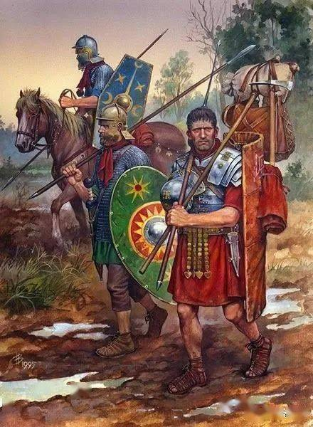
3. 仇恨教育与宣扬仁爱
罗马士兵可以叫人为他们背负他们的行李，走一里路⋯⋯
Notes:
请注意修改证道题目和讲员
标题为42

Slide 22
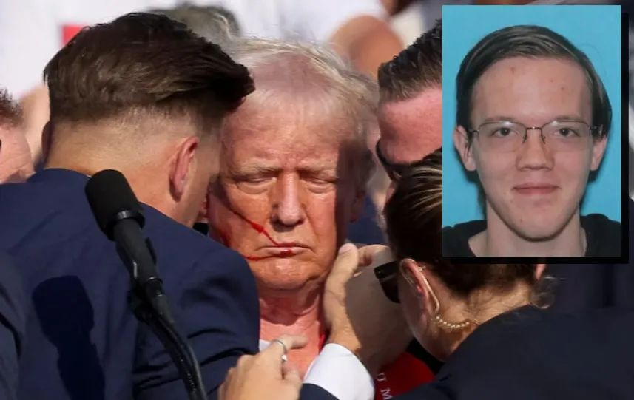
3. 仇恨教育与宣扬仁爱
美国总统候选人，前美国总统川普，在竞选活动其间，被一名二十岁男士用步枪行刺⋯⋯
Notes:
请注意修改证道题目和讲员
标题为42

Slide 23
3. 仇恨教育与宣扬仁爱
我们更要注意自己的情绪，如果有愤怒，仇恨，悲伤，担忧，焦虑……
这是神给我们的警号，让我们将这些情绪带到祷告中，让神察看，让我们好好的与神就这些情况讨论一下⋯⋯
Notes:
请注意修改证道题目和讲员
标题为42

Slide 24
4. 隔绝与和好
以弗所书，使徒保罗说到外邦人和犹太之间的墙，在耶稣基督里打破：
“2:13 你们从前远离神的人，如今却在基督耶稣里，靠着他的血，已经得亲近了。2:14 因他使我们和睦（原文是因他是我们的和睦），将两下合而为一，拆毁了中间隔断的墙；”（弗2:13-14）
Notes:
请注意修改证道题目和讲员
标题为42

Slide 25
4. 隔绝与和好
“ 2:18 因为我们两下借着他被一个圣灵所感，得以进到父面前。2:19 这样，你们不再作外人和客旅，是与圣徒同国，是神家里的人了；2:20 并且被建造在使徒和先知的根基上，有基督耶稣自己为房角石，2:21 各（或译：全）房靠他联络得合式，渐渐成为主的圣殿。2:22 你们也靠他同被建造，成为神借着圣灵居住的所在。”（弗2:18-22）
Notes:
请注意修改证道题目和讲员
标题为42

Slide 26
5. 绝望与医治
“ 6:54 一下船，众人认得是耶稣，6:55 就跑遍那一带地方，听见他在何处，便将有病的人用褥子抬到那里。6:56 凡耶稣所到的地方，或村中，或城里，或乡间，他们都将病人放在街市上，求耶稣只容他们摸他的衣裳䍁子；凡摸着的人就都好了。”（可6:54-56）
在绝望中，我们是否相信能得医治。
Notes:
请注意修改证道题目和讲员
标题为42

Slide 27
5. 绝望与医治
美国总统候选人川普，选了他的副总统竞选搭档，一位39岁的参议员——J.D.范斯（J.D. Vance）
Notes:
请注意修改证道题目和讲员
标题为42

Slide 28
5. 绝望与医治
J.D.范斯（J.D. Vance）在2016年出版自己成长的回忆录《绝望者之歌：一个美国白人家族的悲剧与重生》（Hillbilly Elegy）
Notes:
请注意修改证道题目和讲员
标题为42

Slide 29
5. 绝望与医治
电影主要描述三代人怎样在恶性循环的困局中走出来的故事。
Notes:
请注意修改证道题目和讲员
标题为42

Slide 30
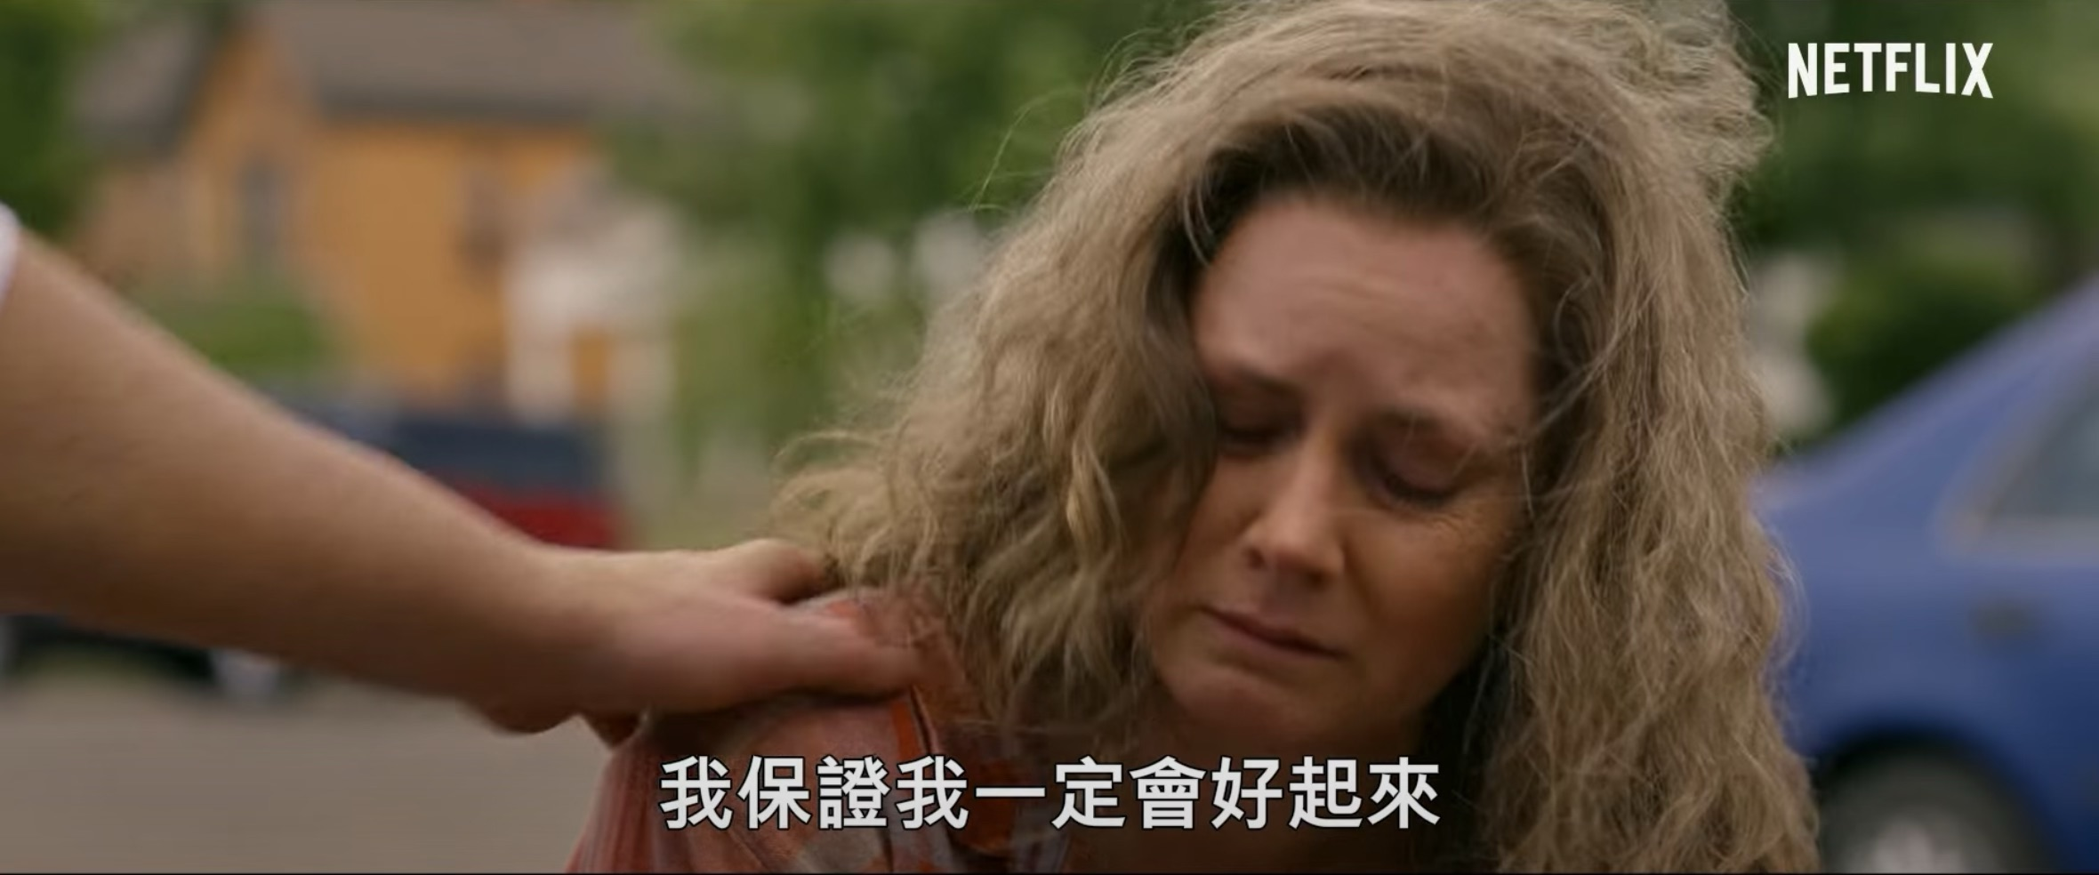
5. 绝望与医治
罪恶怎样影响一个家庭，要走出困局⋯⋯
Notes:
请注意修改证道题目和讲员
标题为42

Slide 31
5. 绝望与医治
在一篇报导中说，//他的家庭在混乱时期从基督信仰中寻求安慰，但很少向宗教领袖或当地教会信徒寻求帮助。尽管如此，范斯仍然感谢当地教会，特别是他父亲的基督教福音派教会，让他看到了贫困、毒瘾和家庭冲突之外的美好事物。“去教会让我看到了许多我以前从未见过的积极特质。我看到不同种族和阶级的人一起敬拜，我看到我的同龄人对自身期许有一定的道德感。”//
Notes:
请注意修改证道题目和讲员
标题为42

Slide 32
5. 绝望与医治
耶稣是好牧人，祂“跑遍那一带的地方”医治人，为人带来生命的改变。
我们在经历一个怎样的年代？
在人不能，在神凡事都能。
Notes:
请注意修改证道题目和讲员
标题为42

Slide 33
总结
今天我用五对反义词，来跟大家反思耶稣是好牧人：
（1）分散与招聚、
（2）审判与怜悯、
（3）仇恨教育与宣扬仁爱、
（4）隔绝与和好、
（5）绝望与医治。
Notes:
请注意修改证道题目和讲员
标题为42

Slide 34
总结
第一，愿意弟兄姐妹回应神的呼召，奉献自己，成为牧师传道，成为好牧人，以神的话招聚人，使人在灵粮上得饱足；看到羊没有牧人，就怜悯他们；教导人怎样爱神爱人；成为和平之子；在绝望中散播希望，将人带到主的面前得医治。
Notes:
请注意修改证道题目和讲员
标题为42

Slide 35
总结
第二，请弟兄姐妹支持牧者们的工作，常为他们祷告，爱你的牧者。
也在经济上支持他们。利末支派没有自己的产业，由其他支派所供养。同样道理，基督徒若都实践将收入的十份之一奉献，十个家庭，就可以支持一个牧者家庭。
Notes:
请注意修改证道题目和讲员
标题为42

Slide 36
总结
第三，学效大牧人耶稣基督的榜样，随时照顾身边的小羊。
Notes:
请注意修改证道题目和讲员
标题为42

